Slide 1
2017
机器人工作室
第一次交流会
3406

Slide 2
Hello Robot
01
Part One
自我介绍
02
Part Two
Robot介绍
03
Part Three
工作室介绍
04
Part Four
培训介绍

Slide 3
Hello Robot
01
Part One
自我介绍

Slide 4
Hello Robot
02
Part Two
How Robot

Slide 5
Video
https://www.youtube.com/watch?v=NSyuYLYeMeM
https://youtu.be/rVlhMGQgDkY
https://youtu.be/-7xvqQeoA8c
https://youtu.be/M8YjvHYbZ9w
https://www.youtube.com/watch?v=lPEg83vF_Tw

Slide 6
机器人相关的专业
1.机械工程
2.电气工程
3.系统工程
4.计算机科学

Slide 7
机器人的研究方向
感知：基本传感器、计算机视觉、惯性导航、SLAM。
认知。人工智能、知识表达、规划、任务调度、机器学习等。
行为。运动学、动力学、控制、manipulation和locomotion等。
数学基础。最优估计、微分几何、计算几何、运筹学等。

Slide 8
Hello Robot
03
Part Three
工作室介绍

Slide 9
科技中心介绍
1. 历史
2.各工作室方向
3.技术TEAM
四旋翼、智能控制与机器人、
机器学习与人工智能、
放大器设计、电源、无线电通信

Slide 10
工作室布置
工作室布置

Slide 11
工作室开门方法
工作室开门方法

Slide 12
工作室器材管理
工具类
材料类、元件类

Slide 13
安全说明
1.严禁打闹
2.危险性工具规范使用
3.安全用电
4.按时开关窗、离开时关闭电闸

Slide 14
Hello Robot
04
Part Four
培训说明

Slide 15
question
if...

Slide 16
什么最重要？
当然是学习！

Slide 17
培训方式
自学
答疑
实战

Slide 18
如何学习
1.知道学啥
2.寻找资源
知乎、百度、贴吧、论坛（学长学姐）
3.认真学吧

Slide 19





武功秘籍1
https://open.163.com/
http://www.icourses.cn/home/
http://www.xuetangx.com/
http://www.icourse163.org/
http://www.imooc.com/

Slide 20





武功秘籍2
https://www.coursera.org/
https://www.edx.org/
https://www.khanacademy.org/
https://www.ted.com/
https://www.codecademy.com/learn/all

Slide 21

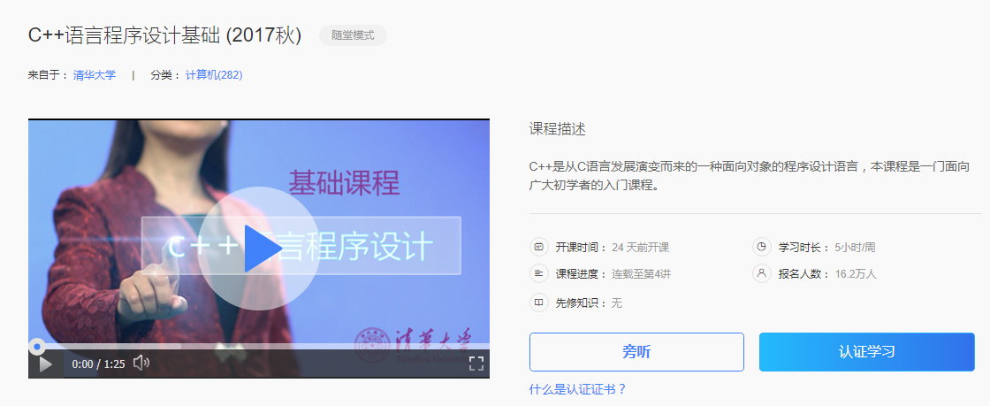
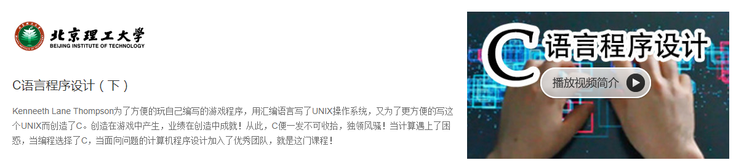
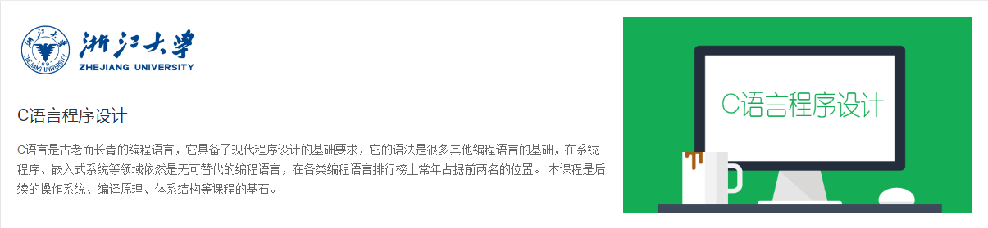

Slide 22
科创学习过程
1.熟练掌握C语言和一种单片机
2.了解基本的机械、电路、知识
熟悉常用传感器的使用
掌握几种主要的通信协议
3.尝试做出一个完整的科创作品
4.高级
STM32、FPGA、PID算法、电机控制、
图像识别、机器学习、Kalman滤波、ROS等等

Slide 23
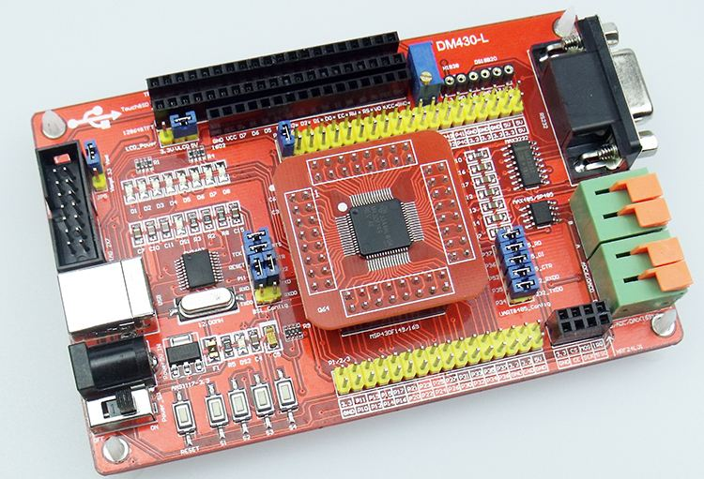
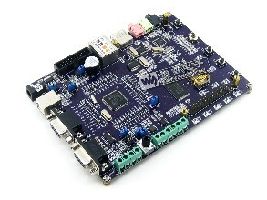
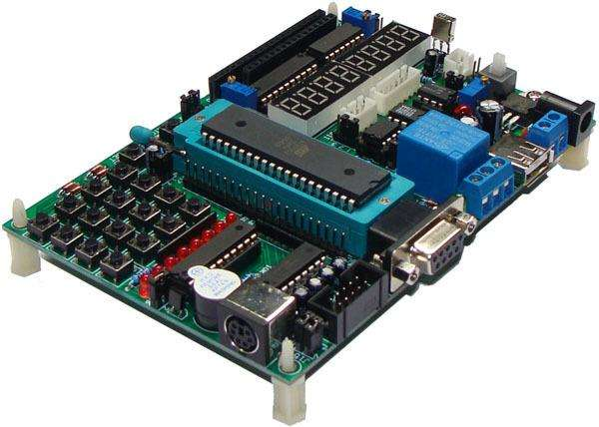
关于单片机
正统路线：
51单片机、MSP430、STM32......

Slide 24
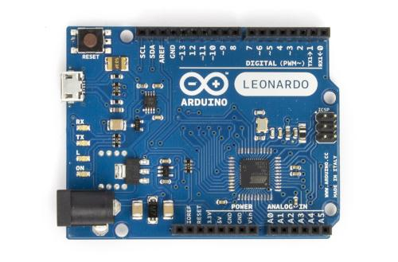
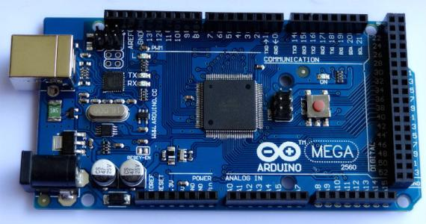
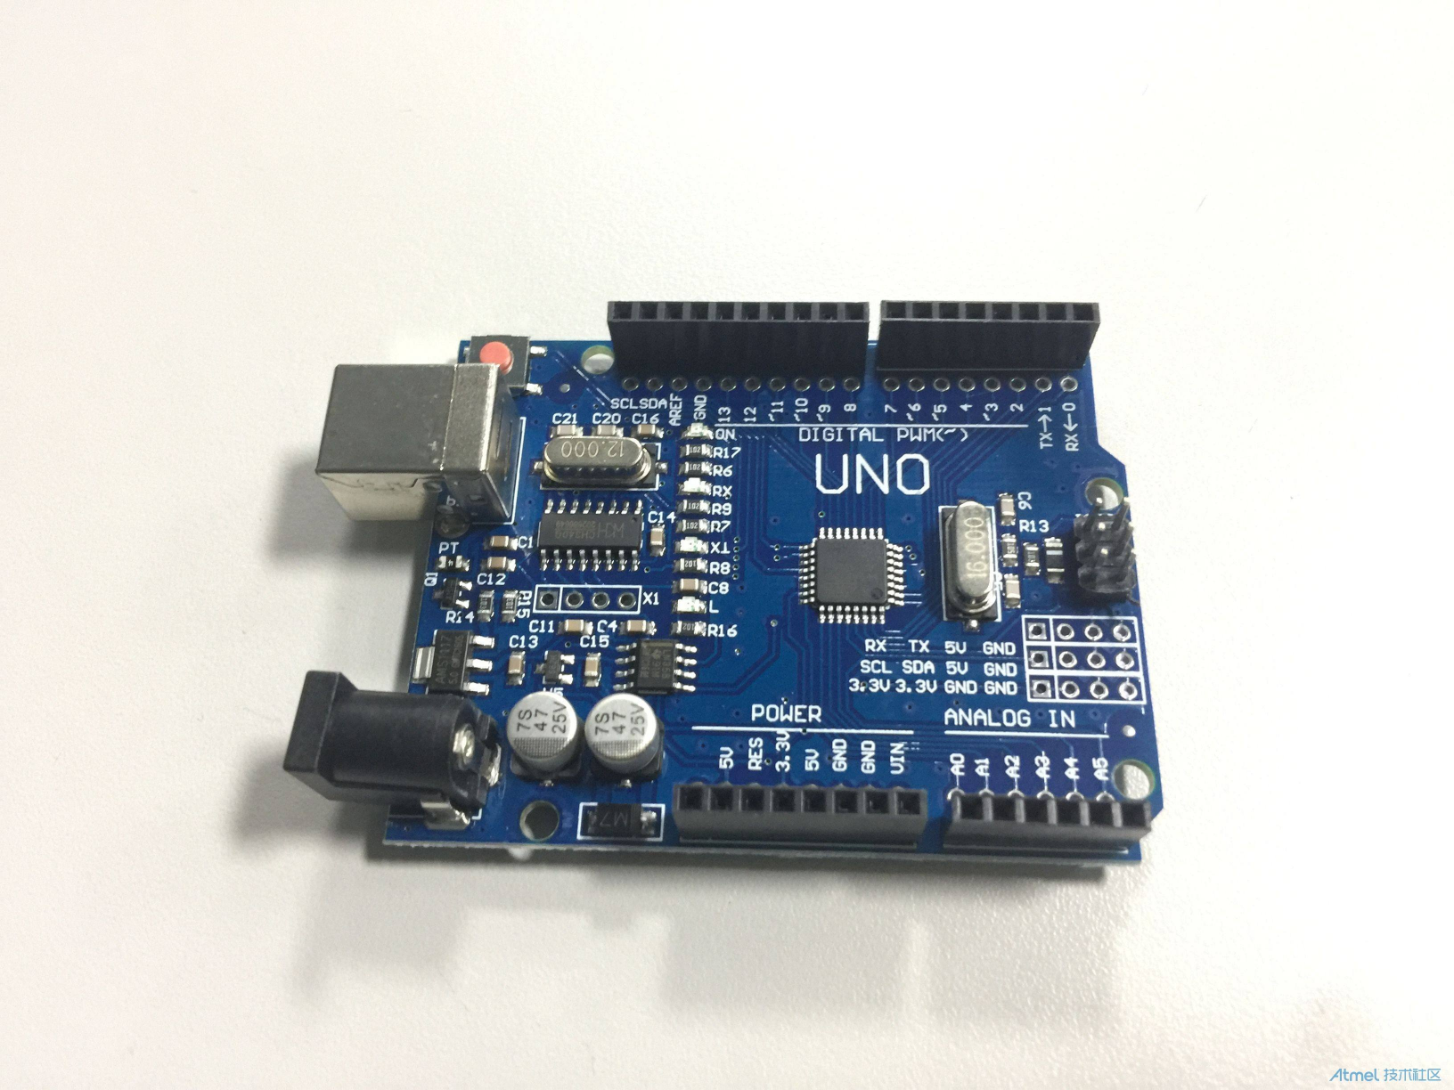
Arduino

Slide 25





科创学习资源
http://www.alldatasheet.com/
http://www.arduino.cn/thread-1066-1-1.html
http://plclive.com/index.html
http://www.openedv.com/
http://www.geek-workshop.com/forum.php

Slide 26
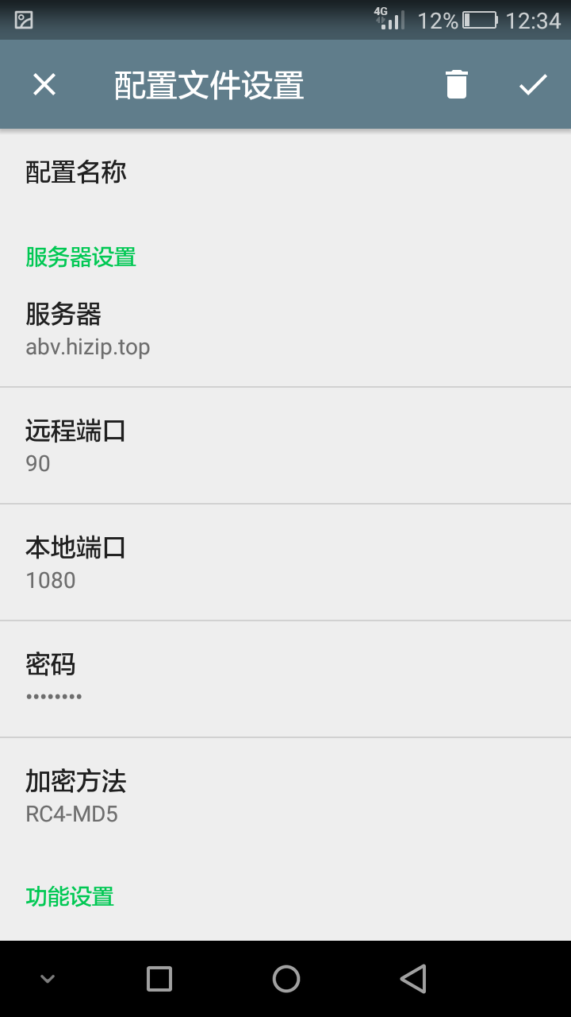
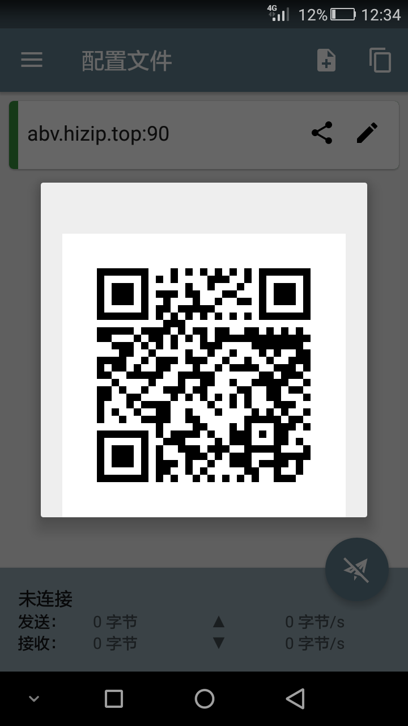
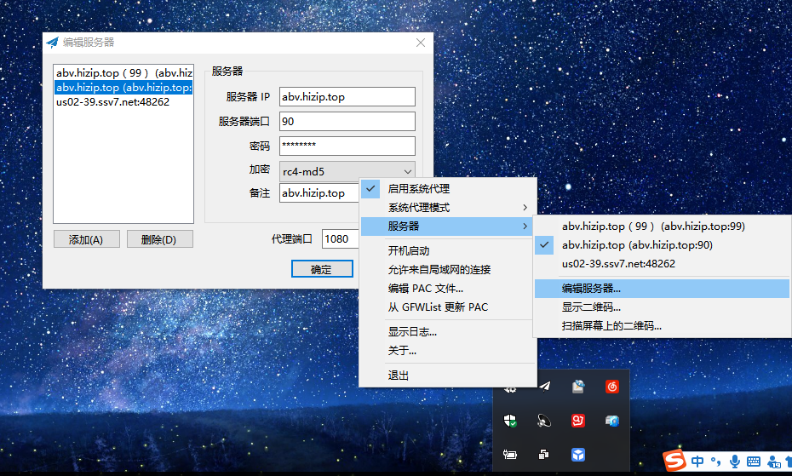
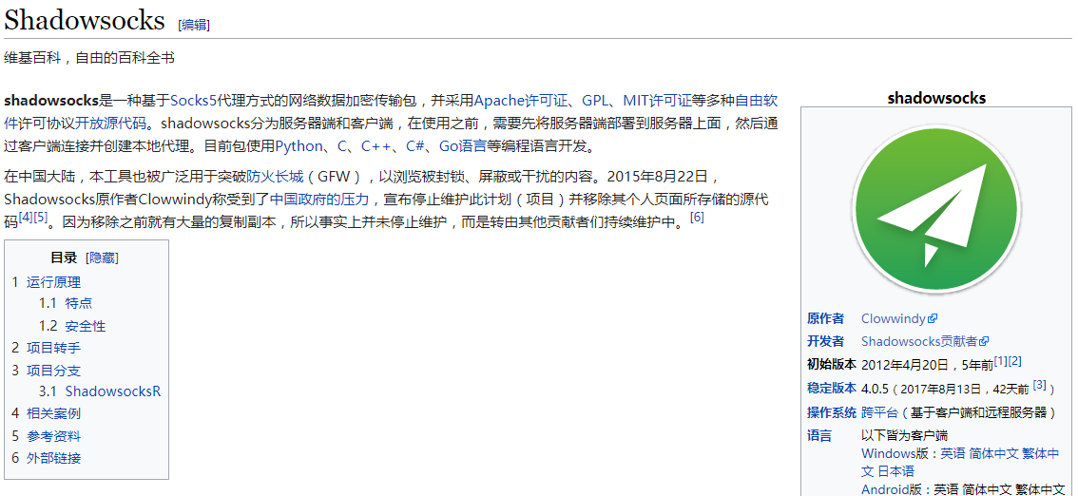
科学上网

Slide 27
国庆作业
1.
https://zhuanlan.zhihu.com/p/22266788
仔细阅读后，结合自己的专业方向思考未来一年里的科创计划，用简短的文字描述后发至邮箱nuaapluto@nuaa.edu.cn
2.逛一逛本PPT中提到的所有网站
3.自学C语言基础

Slide 28
谢谢聆听~

